Slide 1
Covid-Pro
Von
RinderWieSe & Klickermann

Slide 2
01
02
03
04
Problem
Idee
Entwicklung
Vorstellung

Slide 3
Das Problem
Die nicht einhaltung der Hygieneregeln in den Klassenräumen (insbesondere beim Lüften)

Slide 4
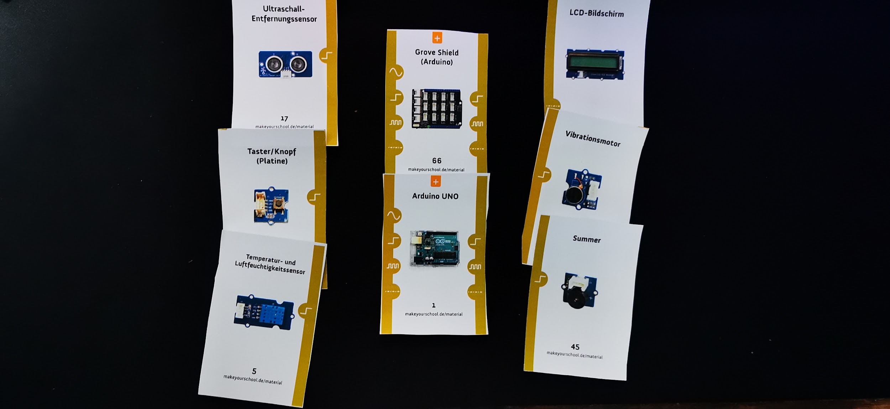
Die Idee
Timer zur verbesserten Einhaltung der Coronamaßnahmen an Schulen
Erleichterung zum gleichmäßigen Lüften in den Klassenräumen

Slide 5
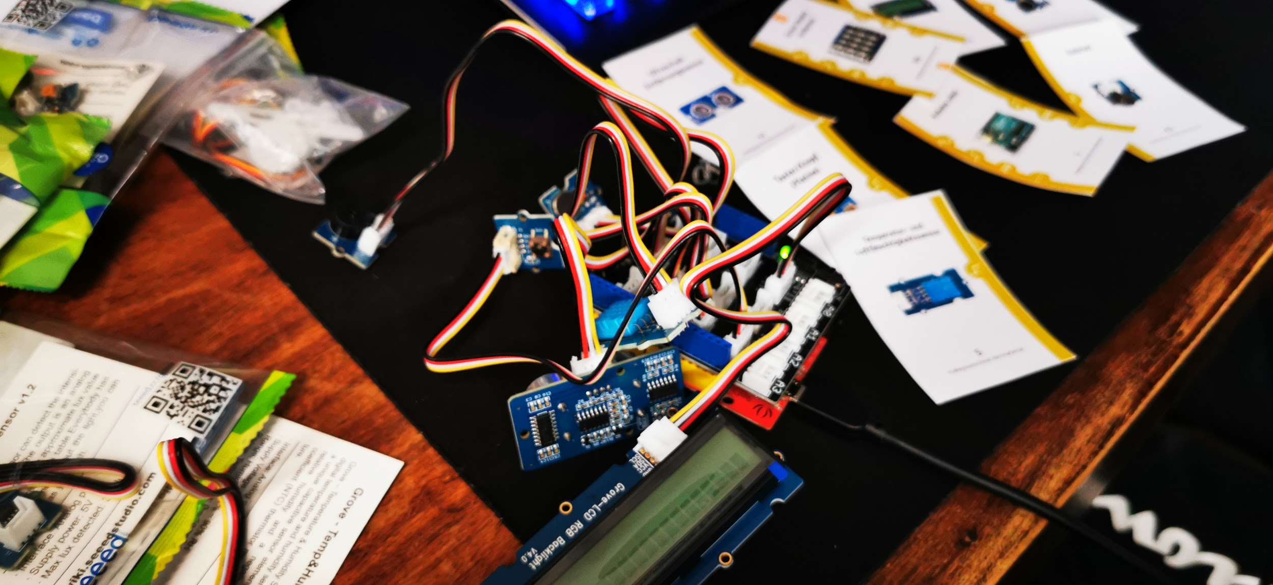
Die Entwicklung
Ideenbesprechung
Klare Aufgabenverteilung
Konzentrierte Arbeit
Gegenseitige Hilfe

Slide 6
Features
Timer
Wetter
Ecomodus
Visualisierung
Erinnerung zum Lüften dank intelligentem Alarm
Informationen zur Raumtemperatur und Luftfeuchtigkeit
Automatische Abschaltung bei Nacht
Darstellung aller Informationen auf einem praktischen Display

Slide 7
Das neu Erlernte
Umgang mit grove Komponenten
Code Sekündlich ausführen ohne dass das Programm sich aufhängt
Gelernt wie man im Team an einem Programm arbeitet
Das neu skalieren eines Wertes (map()-Funktion)

